Slide 1
机顶盒软件的坑
2015年
hubugui@gmail.com
https://goo.gl/Kz3lbv

Slide 2
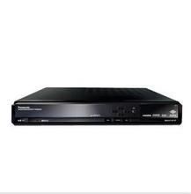
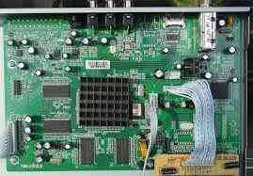



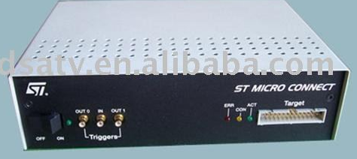
背景
ST方案/DVB-C标准
STi5518-标清 80MHZ/32MB/MPEG2
STi7101-高清 266MHZ/128MB/H264
创业公司
年轻、积累少、空间大、自驱动、疯狂
TVPlayer
ProgramScan
VOD
EPG
Browser
GUI
FS
Tuner
Demux
MediaPlayer
PSISI
CAS
SmartCard
HDMI
Blast
Panel
E2P
Flash
OS21
Demod
Fend
PTI
AV
GFX
Uart
Hardware

Slide 3
特点
嵌入式环境
OS21操作系统，任务实时优先级
整体合计50万行代码，200以上线程
应用软件位于内核空间
任何异常直接导致系统崩溃
任何不良操作扩散后难定位
移植第三方闭源软件
跨平台，挑剔移植层
考验系统架构和多任务设计

Slide 4
系统崩溃
珍贵的现场
寄存器
任务栈和状态
内存
符号表
日志
“只要敢重现，咱就能收拾”
-- 高云峰 2005年夏

Slide 5
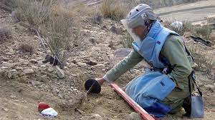
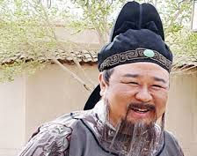
现场被破坏
可重现
解决速度依赖于重现周期
不可重现
这是功能
难重现
善用工具
加入调试信息
评审最近提交，逐步缩小范围
换板子，放一放，等机灵

Slide 6


挑战
现场被破坏
加入调试信息
崩溃位置和重现规律却发生变化
代码分析困难
勇敢重构，核心模块结对
进度压力大
梦中也有她，失眠
“困难是拿来调戏的”
“只要可重现，咱就能搞掂”
“夜深了，睡觉才有好脑子，明天没准只要一刻钟”

Slide 7
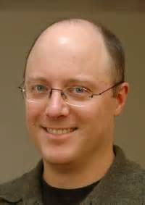
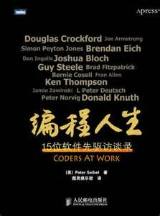

Coders At Work
"你曾跟踪调试过的最糟糕的bug是什么？"
"你是如何跟踪调试这个问题的？"
Seibel
"内存破坏，由硬件故障引起的，而非野指针"
"直到我写密集的乘除法程序，才让bug再现频率提高。以前是每隔几天崩溃，现在每隔几分钟，只有再现她才有继续排查的机会"
Thompson

Slide 8
内存
没释放
记录MMT(分配释放表)，一目了然
内存被破坏
内存块头部放入魔数，校验嫌疑模块
校验栈溢出
堆破坏或释放错误地址
地址校验
小型堆校验，尽早赶到破坏现场
使用MMT定位脏节点的分配者
碎片
数组/预分配

Slide 9
锁
保护资源
一把锁保护多个资源：简单、粗粒度
多把锁保护多个关系不清晰的资源，容易死锁
死锁
修改锁的源码，记录占用任务ID
优先级翻转
优先级继承：mutex_create_priority
关键函数手动提升优先级或task_lock

Slide 10
任务
目的明确
优先级
谨防”饥饿“
栈大小
生命周期
至少有让出CPU的条件
通信手段
消息队列不仅触发信号，还可以携带现场数据

Slide 11
优化
运行
Profiler工具找热点
临时高优先级(CPU密集型)
设计
算法改善
多路IO复用
同步?异步?
减少任务切换
性能评估机制
先做对，再做好

Slide 12
例1-符号重定向
现象
strcpy函数崩溃，栈被破坏
原因
非法参数
对策
符号重定向到foobar_strcpy，加入trace

Slide 13
例2-抱残守缺-为故障而设计
移植浏览器时要求PTI芯片(类似网卡)过滤DSMCC数据，但PTI不定期向主CPU传送错误数据，导致打不开网页
PTI芯片源码不公开，创业公司没有方案厂商的给力支持
临时对策(基友Zelor贡献)
错误发生时重置PTI驱动，可保障60%的情形正常
终极方案：6个月后ST公司发布新版本

Slide 14
墨菲定律
担心的事总会发生
担心意味着存疑
经验丰富的你为什么存疑？
自觉琢磨不够，存在未知和漏洞
潜意识判断自有逻辑，故障没发生是时机未到

Slide 15
没有银弹
怀疑自己甚于他人
单元测试-吃自己的狗粮
闭源软件及周边容易出故障
设计评审，关键场景结对
屈侠：“咨询师的介入姿势”
重构
大刘：“无法维护不如尽早推倒重来”
良好的设计与实现远胜事后调试
慢就是快-慢点提高质量，整个进度反而快

